Slide 1
2
3
2
المراجعة
الدرس 4
الدرس 3
الدرس 2
الدرس 1

Slide 2






أيقونات توجيهية
توجيهات الأستاذ (ة)
تعيين تلميذ للإجابة
المرور بين الصفوف
عرض فيديو
المرور إلى الشريحة الموالية بعد عرض الفيديو
العمل في ثنائيات

Slide 3

(ة)خاص بالأستاذ
برمجة الأسبوع الثاني
الدرس2
الدرس 1
جدول الضرب للعدد 7
جدول الضرب للعدد 6
الدرس 4
الدرس 3
حل المسائل (التحول)
جدول الضرب للعدد 8
مراجعة
الدرس 1
الدرس 1
اَلْأَعْدادُ مِنْ 0 إِلى 100 (مُراجَعَةُ الْمُسْتَلْزَماتِ)
فصل الملايين: قراءة وكتابة
مراجعة وتثبيت دروس الأسبوع

Slide 4
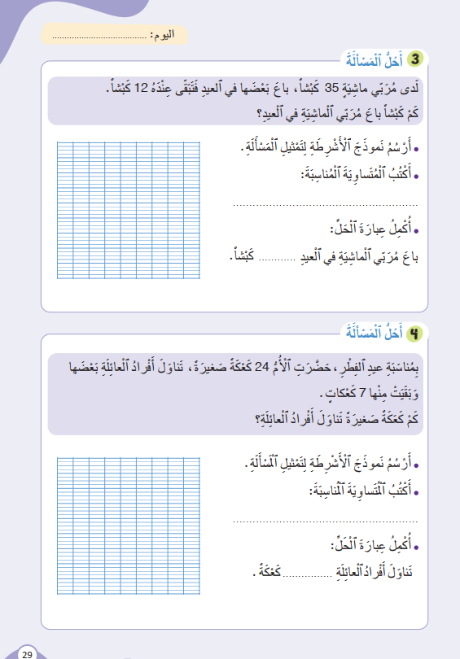
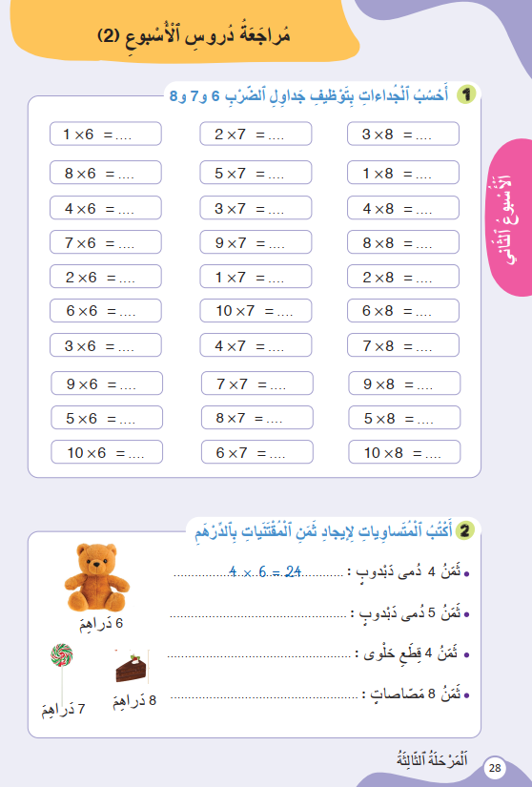
درس اليوم
(ة)خاص بالأستاذ
مراجعة دروس الأسبوع

Slide 5
تدابير حصة مراجعة الأسبوع
(ة)خاص بالأستاذ
مراجعة كل درس تتم عبر المراحل التالية :
رائز التحقق من الهدف الرئيسي للدرس
احتساب نسبة التحكم
أكبر من 80
أقل من 80
المرور مباشرة للتدرب على الكراسة
إعادة عرض شريط النمذجة
إنجاز نشاط مراجعة الدرس على الكراسة

Slide 6

(ة)خاص بالأستاذ
مراحل الدرس
1
افتتاح الدرس
1
5
1
2
  مراجعة الدرس 1
10
1
3
  مراجعة الدرس 2
10
1
4
  مراجعة الدرس 3
1
10
1
5
  مراجعة الدرس 4
18
1
6
اختتام الدرس
2

Slide 7
(ة)خاص بالأستاذ
عند نهاية الدرس
على الأقل 80% من المتعلمين سيكونون قادرين على:
إنشاء جداول الضرب للأعداد 6 و 7 و 8.
حل مسائل التحول باستخدام نموذج الأشرطة.

Slide 8

(ة)خاص بالأستاذ
افتتاح الدرس
1
تصحيح الواجب المنزلي
الحساب الذهني

Slide 9



    مرحباً يا أصدقاء. اليوم، سنراجع دروس الأسبوع.
Version provisoire pour la formation des enseignants

Slide 10
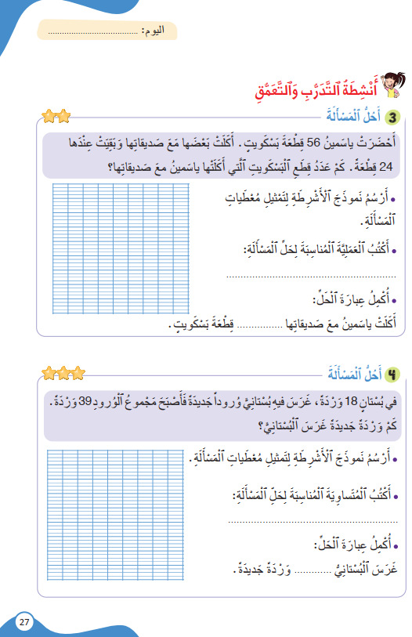
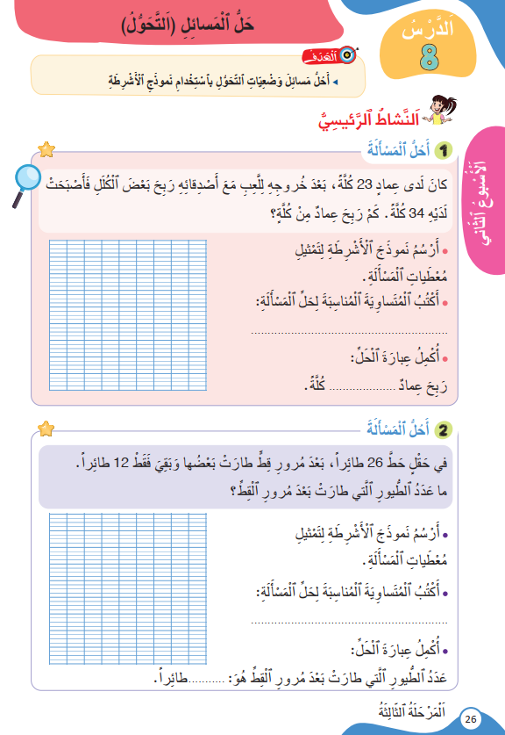
خذوا كراساتكم، ص 27، سنصحح تمارين الواجب المنزلي.
Version provisoire pour la formation des enseignants
Version provisoire pour la formation des enseignants

Slide 11

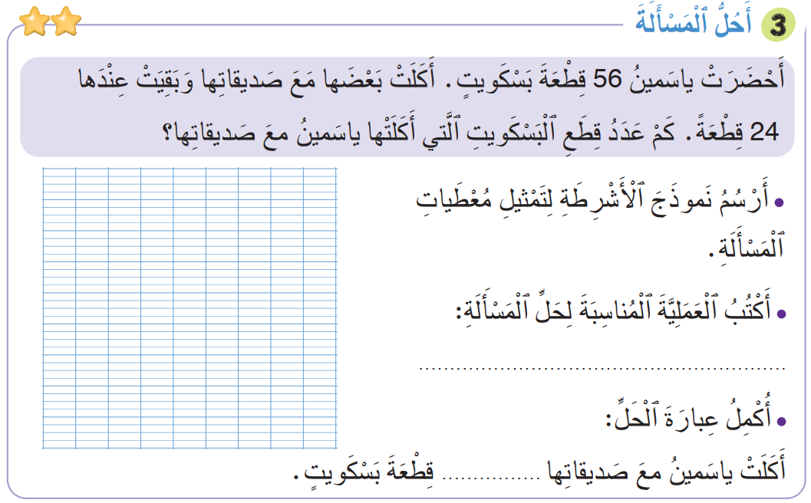
صححوا التمرين 3 لديكم دقيقتان.
2
56
24
?
56 – 24 = 32
32

Slide 12
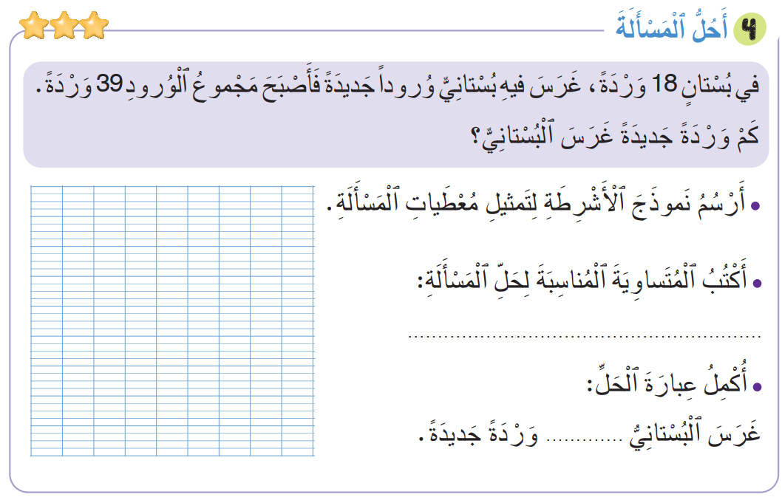
صححوا التمرين 4 لديكم دقيقتان.
2
39
18
?
39 – 18 = 21
21

Slide 13
(ة)خاص بالأستاذ
افتتاح الدرس
1
تصحيح الواجب المنزلي
الحساب الذهني

Slide 14
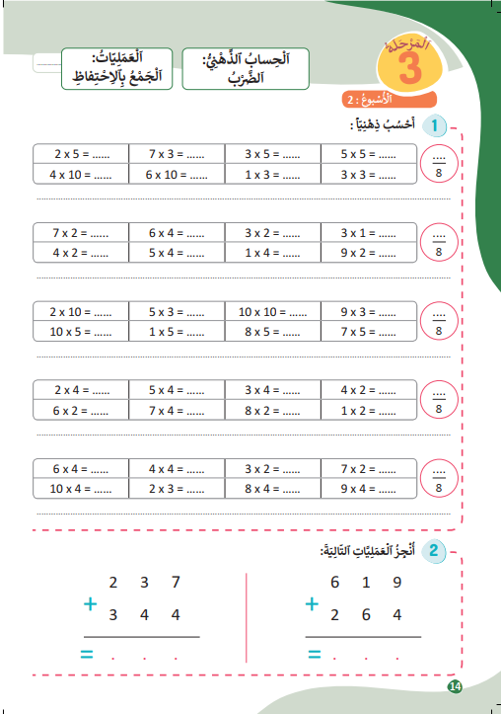
خذوا كراسات الحساب الذهني الصفحة 14
Version provisoire pour la formation des enseignants

Slide 15
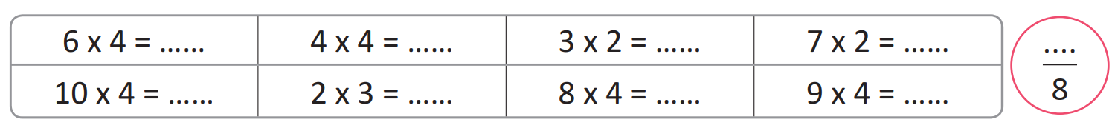
لديكم دقيقة واحدة لإنجاز العمليات التالية.

Slide 16

صححوا واكتبوا عدد الإجابات الصحيحة. لديكم دقيقة واحدة.
1
24
16
6
14
40
6
32
36

Slide 17
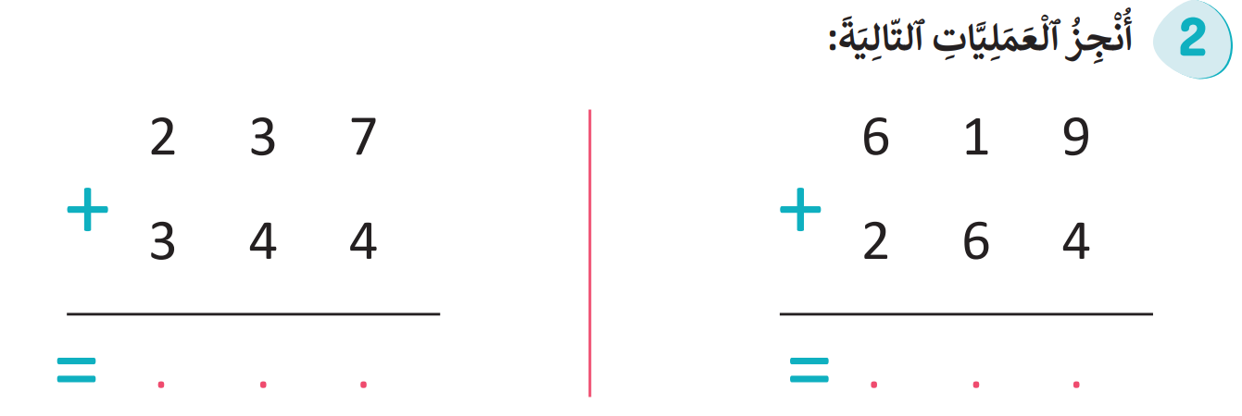
لديكم دقيقتان أنجزوا هاتين العمليتين على كراسات الحساب الذهني.

Slide 18
صححوا.
1
1
5 8 1
8 8 3

Slide 19
(ة)خاص بالأستاذ
  مراجعة الدرس 1
2
إنشاء جدول الضرب للعدد 6

Slide 20

خذوا الألواح.

Slide 21
احسبوا على الألواح جداء العددين.
1 x 6 =…

Slide 22
ارفعوا الألواح.

Slide 23
صححوا.
1 x 6 = 6

Slide 24
احسبوا على الألواح جداء العددين.
2 x 6 =…

Slide 25
ارفعوا الألواح.

Slide 26
صححوا.
2 x 6 = 12

Slide 27
خذوا الكراسات ص 28 . أنجزوا الجزء الأول من النشاط 1. لديكم 4 دقائق.
سأمر بين الصفوف لأقدم المساعدة إليكم وأدون ملاحظاتي في كراساتكم.
4

Slide 28
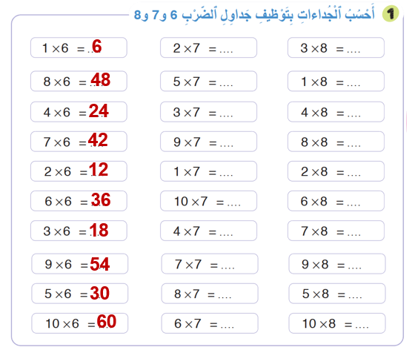
صححوا. لديكم دقيقتان.
2

Slide 29
(ة)خاص بالأستاذ
  مراجعة الدرس 2
3
إنشاء جدول الضرب للعدد 7

Slide 30
خذوا الألواح.

Slide 31
احسبوا على الألواح جداء العددين.
3 x 7 =…

Slide 32
ارفعوا الألواح.

Slide 33
صححوا.
3 x 7 = 21

Slide 34
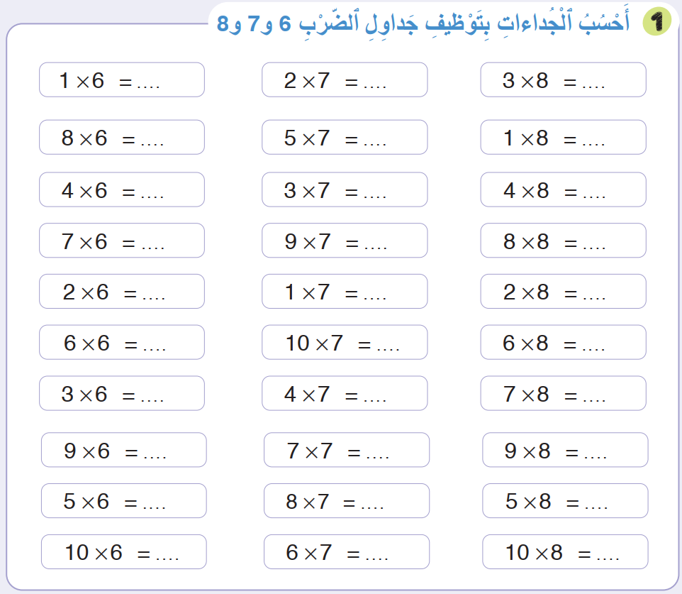

أنجزوا الجزء الثاني من النشاط 1. لديكم 4 دقائق.
سأمر بين الصفوف لأقدم المساعدة إليكم وأدون ملاحظاتي في كراساتكم.
4
6
48
24
42
12
36
18
54
30
60

Slide 35
صححوا. لديكم دقيقتان
2
6
14
48
35
24
21
42
63
12
7
36
70
18
28
54
49
30
56
60
42

Slide 36
(ة)خاص بالأستاذ
  مراجعة الدرس 3
3
إنشاء جدول الضرب للعدد 8

Slide 37
خذوا الألواح.

Slide 38
احسبوا على الألواح جداء العددين.
5 x 8 =…

Slide 39
ارفعوا الألواح.

Slide 40
صححوا.
5 x 8 = 40

Slide 41
أنجزوا الجزء المتبقي من النشاط 1. لديكم 4 دقائق.
سأمر بين الصفوف لأقدم المساعدة إليكم وأدون ملاحظاتي في كراساتكم.
4
6
14
48
35
24
21
42
63
12
7
36
70
18
28
54
49
30
56
60
42

Slide 42
صححوا. لديكم دقيقتان
2
6
14
24
48
35
8
24
21
32
42
63
64
12
7
16
36
70
48
18
28
56
54
49
72
30
56
40
60
42
80

Slide 43
(ة)خاص بالأستاذ
  مراجعة الدرس 4
4
حل المسائل (التحول) باستخدام نموذج الأشرطة.

Slide 44
خذوا الألواح.

Slide 45
انتبهوا، سأقرأ المسألة ويقرأها بعدي تلميذان منكم.
أَنْتَجَ مَصْنَعٌ 235 لُعْبَةً. تَمَّ بَيْعُ بَعْضِها،
وَبَقِيَتْ في الْمَصْنَعِ 55 لُعْبَةً. كَمْ لُعْبَةً تَمَّ بَيْعُها؟

Slide 46
مثلوا على الألواح المسألة في نموذج الأشرطة.
أَنْتَجَ مَصْنَعٌ 235 لُعْبَةً. تَمَّ بَيْعُ بَعْضِها،
وَبَقِيَتْ في الْمَصْنَعِ 55 لُعْبَةً. كَمْ لُعْبَةً تَمَّ بَيْعُها؟
…….
…….
…….

Slide 47
ارفعوا الألواح.

Slide 48
صححوا.
أَنْتَجَ مَصْنَعٌ 235 لُعْبَةً. تَمَّ بَيْعُ بَعْضِها،
وَبَقِيَتْ في الْمَصْنَعِ 55 لُعْبَةً. كَمْ لُعْبَةً تَمَّ بَيْعُها؟
235
55
?

Slide 49
اكتبوا العملية المناسبة واحسبوا عدد اللعب التي تم بيعها؟
235
55
?
....................

Slide 50
صححوا. من يقرأ عبارة الحل ؟
235
55
?
235 – 55 = 180
باعَ الْمَصْنَعُ 180 لُعْبَةً.

Slide 51
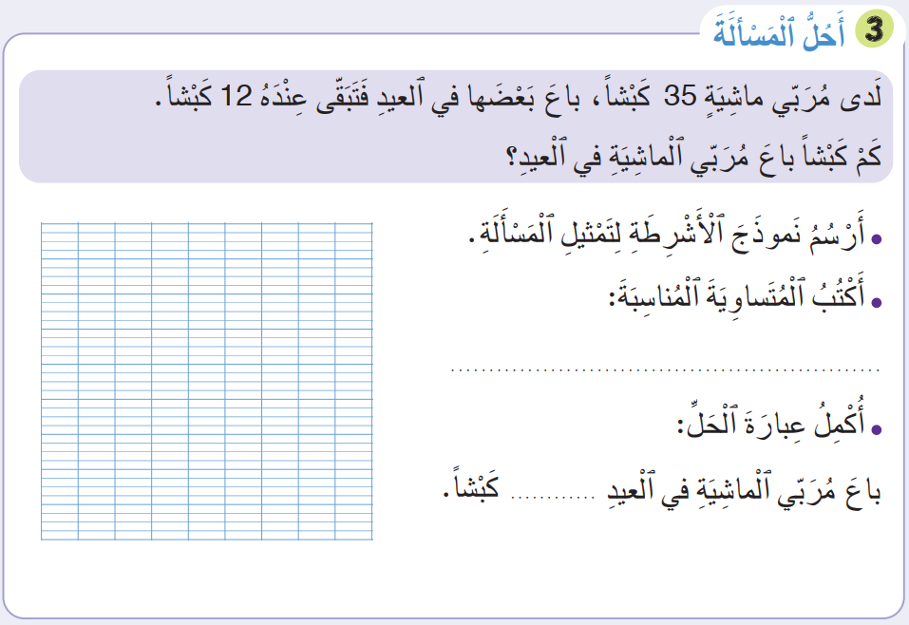
أنجزوا النشاط 3 الصفحة 29. لديكم 8 دقائق
5

Slide 52
صححوا. لديكم دقيقة
1
35
35 – 12 = 23
12
?
23

Slide 53
(ة)خاص بالأستاذ
اختتام الدرس
5

Slide 54
اختتام الدرس
6
انتبهوا جيدا! أكملوا في المنزل الأنشطة التي لم نقم بإنجازها في الصفحتين 28 و 29.

Slide 55


اختتام الدرس
6
إلى اللقاء. في الحصة القادمة، سنقوم بتصحيح الأنشطة المنجزة في المنزل.

Slide 56

(ة)خاص بالأستاذ
بناء على إنجازات المتعلمين خلال أنشطة المراجعة
ما تقديرك لنسب التحكم في أهداف الأسبوع؟
تسجل النسب على صفحة اليوم من مذكرة الأستاذ.

